Slide 1
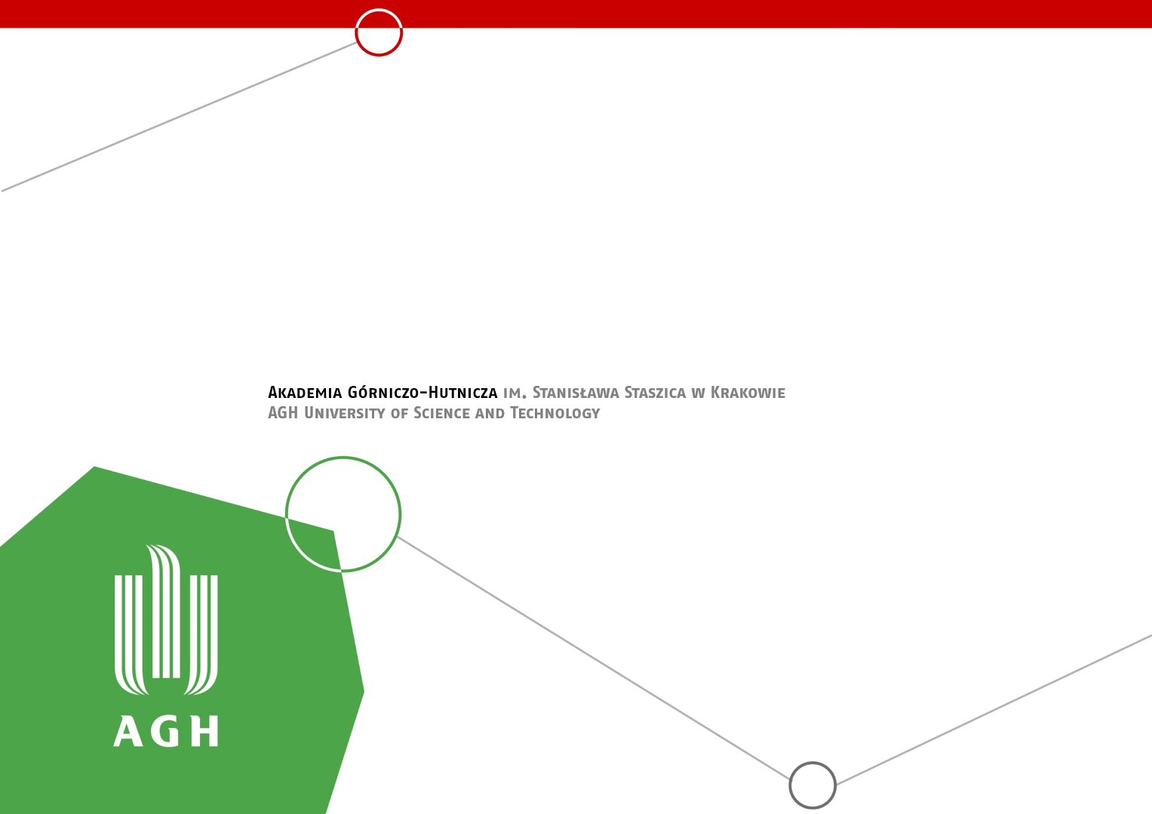
Projekt "Quizlo"
Języki Programowania Wysokiego Poziomu
12.05.2021r.
Wykonały:
Agnieszka Żupnik
Anna Młynarczyk

Slide 2
Plan prezentacji
Opis projektu
Cel projektu
Założenia projektu
Ograniczenia
Napotkane problemy
Bibliografia
Anna Młynarczyk Agnieszka Żupnik Aplikacja "Quizlo"

Slide 3
Opis Aplikacji
Aplikacja „Quizlo” służy do rozwiązywania przez użytkownika wybranych przez niego testów z puli. Osoba korzystająca z aplikacji może samodzielnie tworzyć I dodawać quizy do danej kategorii. Aplikacja ma sześć kategori (zwierzęta, rośliny, ludzie, nauka, muzyka, inne), jest w języku angielskim, a dodatkowo użytkownik może samodzielnie ustalić czas na rozwiązanie testu przy jego tworzeniu. Na końcu quizu widzimy wynik punktowy oraz procentowy zdobyty przez osobę rozwiązującą test.
Anna Młynarczyk Agnieszka Żupnik Aplikacja "Quizlo"
Anna Młynarczyk Agnieszka Żupnik Aplikacja "Quizlo"

Slide 4
Cel projektu
Na własnych telefonach posiadamy aplikacje tego typu i w wolnym czasie z chęcią po nie sięgamy. Chcemy zobaczyć, jak ciężki jest do zrealizowania taki projekt. Aplikacja, na której się wzorujemy nazywa się Quiz House. Istnieje w niej kilka kategorii pytań, a do tego możemy w niej rywalizować z przyjaciółmi lub losowo wybranym przeciwnikiem. My natomiast skupimy się konkretnie na realizacji quizów. Nie będzie w niej możliwości rywalizowania, a rozwiązywanie testów, w których z listy 4 odpowiedzi trzeba będzie wybrać jedną – poprawną, przy odpowiedniej oprawie graficznej.
Anna Młynarczyk Agnieszka Żupnik Aplikacja "Quizlo"
Anna Młynarczyk Agnieszka Żupnik Aplikacja "Quizlo"

Slide 5
Założenia projektu
Korzystanie z języka Java,
Możliwość dodawania własnych quizów,
Odmierzanie czasu podczas rozwiązywania testu, ustalonego przez użytkownika podczas tworzenie quizu,
Możliwość usuwania własnego quizu.
Automatyczne zakończenie testu po upływie czasu.
Kategorie quizów.
Anna Młynarczyk Agnieszka Żupnik Aplikacja "Quizlo"
Anna Młynarczyk Agnieszka Żupnik Aplikacja "Quizlo"

Slide 6
Ograniczenia Projektu
Grafika w Quizlo nie jest rozbudowana.
Brak animacji.
Brak możliwości rywalizacji z innymi.
Ograniczona ilość quizów na daną kategorię (do 5)
Ograniczona liczba kategorii
Sztywno wyznaczona ilość pytań (4)
Nieestetyczne przechodzenie między oknami
Anna Młynarczyk Agnieszka Żupnik Aplikacja "Quizlo"
Anna Młynarczyk Agnieszka Żupnik Aplikacja "Quizlo"

Slide 7
Napotkane problemy
Problem z bazą danych. Na początku projektu zastanawiałyśmy się nad phpMyAdmin, jsonem. Zdecydowałyśmy się na jsona I wraz z stackoverflow udało nam się wpisać jedno pytanie do pliku z rozszerzeniem .json. W miarę szybko okzało się to jednak nieskuteczne ponieważ wpisując dane do pliku należało by dynamicznie zmieniać nazwę zmiennej, czego nie da się osiągnąc w javie. Możliwe, że istnieje rozwiązanie tego problemu, lecz zdecydowałyśmy się na wybranie prostszej ścieżki, zwłaszcza, że problemem było dla nas również odczytywanie z pliku .json I konwertowanie tego w dane łatwe do przetworzenia. Wybrałyśmy ArrayListy, z których wyciągamy dane I wpisujemy je do pliku tekstowego – przy zapisie oraz analogicznie przy wczytywaniu.
Anna Młynarczyk Agnieszka Żupnik Aplikacja "Quizlo"
Anna Młynarczyk Agnieszka Żupnik Aplikacja "Quizlo"

Slide 8
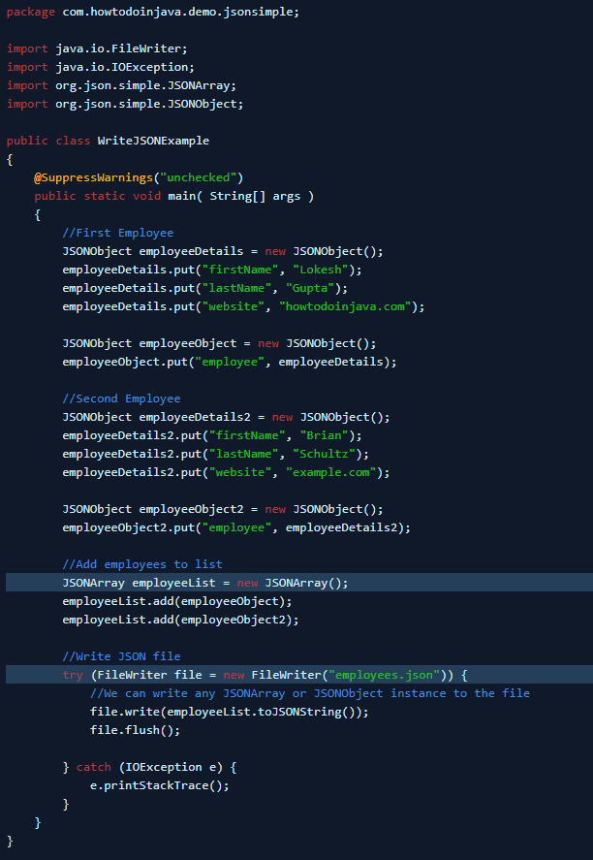
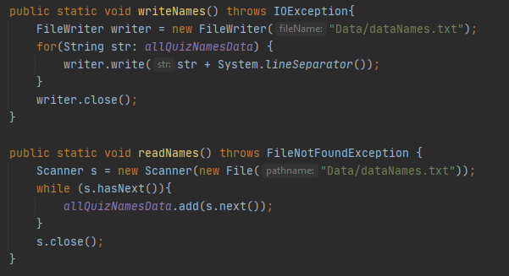

Slide 9
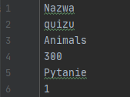

Napotkane problemy
Odczytywanie I zapisywanie do "bazy danych" - pliku tekstowego odbywało się poprzez zczytywanie kolejnych linii pliku. Jeżeli użytkownik wpisał spacje, pojawił się problem że przy kolejnym odczytaniu/zapisaniu wyrazy po znaku spacji przechodziły do kolejnych linijek.
Anna Młynarczyk Agnieszka Żupnik Aplikacja "Quizlo"
Anna Młynarczyk Agnieszka Żupnik Aplikacja "Quizlo"

Slide 10
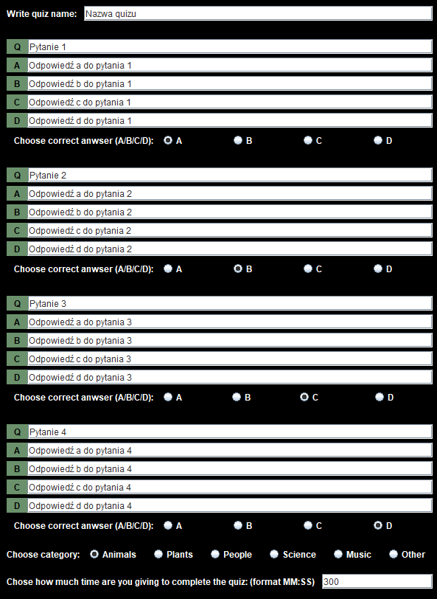
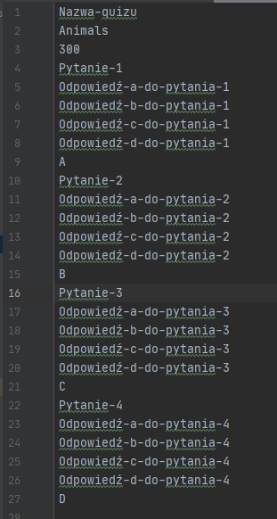

Slide 11
Napotkane problemy
Sprawdzanie przy tworzeniu quizów, czy:
wszystkie pola są wypełnione,
czas jest w poprawny sposób ustawiony,
do wszystkich pytań zaznaczona jest poprawna odpowiedź,
quiz ma wpisaną nazwę oraz wybrana kategorię,
nie ma już quizu o takiej samej nazwie w danej kategorii, którą wybraliśmy,
w kategorii jest mniej niż 5 quizów (nie przekracza maksymalnej ilości quizów w kategorii)
Anna Młynarczyk Agnieszka Żupnik Aplikacja "Quizlo"
Anna Młynarczyk Agnieszka Żupnik Aplikacja "Quizlo"

Slide 12
Napotkane problemy
Przechodzenie między oknami – problem którego nie rozwiązałyśmy
Anna Młynarczyk Agnieszka Żupnik Aplikacja "Quizlo"
Anna Młynarczyk Agnieszka Żupnik Aplikacja "Quizlo"

Slide 13
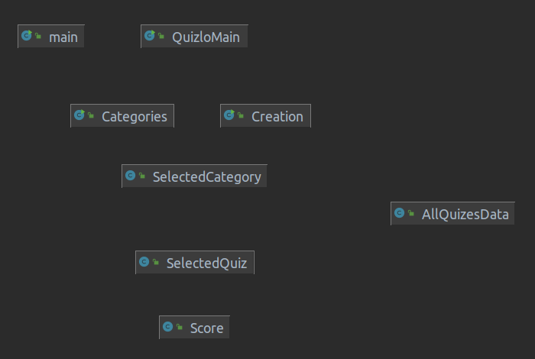
UML
Anna Młynarczyk Agnieszka Żupnik Aplikacja "Quizlo"
Anna Młynarczyk Agnieszka Żupnik Aplikacja "Quizlo"

Slide 14
Java - Swing
Swing to zestaw narzędzi z widgetami GUI dla języka Java . Stanowi część Oracle 's Java Foundation Classes (JFC) - API zapewniającego graficzny interfejs użytkownika (GUI) dla programów Java.
Swing został opracowany, aby zapewnić bardziej wyrafinowany zestaw komponentów GUI niż wcześniejszy AWT. Swing zapewnia wygląd i styl, który emuluje wygląd kilku platform, a także obsługuje podłączany wygląd i sposób działania, który pozwala aplikacjom wyglądać i działać w sposób niezwiązany z platformą bazową. Oprócz znanych komponentów, takich jak przyciski, pola wyboru i etykiety, Swing udostępnia kilka zaawansowanych komponentów, takich jak panel z zakładkami, okienka przewijania, drzewa, tabele i listy.
Anna Młynarczyk Agnieszka Żupnik Aplikacja "Quizlo"
Anna Młynarczyk Agnieszka Żupnik Aplikacja "Quizlo"

Slide 15
Bibliografia
Czasomierz:
https://stackoverflow.com/questions/29081567/how-can-i-get-this-code-for-a-gui-countdown-timer-to-work-properly
Zapisywanie i odczytywanie z pliku:
https://stackoverflow.com/questions/5343689/java-reading-a-file-into-an-arraylist
https://stackoverflow.com/questions/6548157/how-to-write-an-arraylist-of-strings-into-a-text-file
Przykład jsona użyty w prezentacji (slajd 8):
https://howtodoinjava.com/java/library/json-simple-read-write-json-examples/
Anna Młynarczyk Agnieszka Żupnik Aplikacja "Quizlo"
Anna Młynarczyk Agnieszka Żupnik Aplikacja "Quizlo"

Slide 16
Bibliografia
Banery:
grafika google
Szablon prezentacji:
https://www.agh.edu.pl/uczelnia/system-identyfikacji-wizualnej/szablon-prezentacji/
Anna Młynarczyk Agnieszka Żupnik Aplikacja "Quizlo"
Anna Młynarczyk Agnieszka Żupnik Aplikacja "Quizlo"

Slide 17
Dziękujemy za uwagę!
Anna Młynarczyk Agnieszka Żupnik Aplikacja "Quizlo"
Anna Młynarczyk Agnieszka Żupnik Aplikacja "Quizlo"

